Slide 1
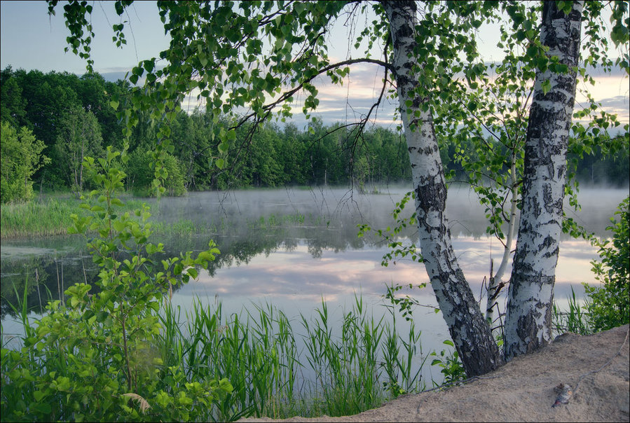
Сергей Есенин
Музыкально-поэтический вечер досуга в подготовительной группе

Slide 2
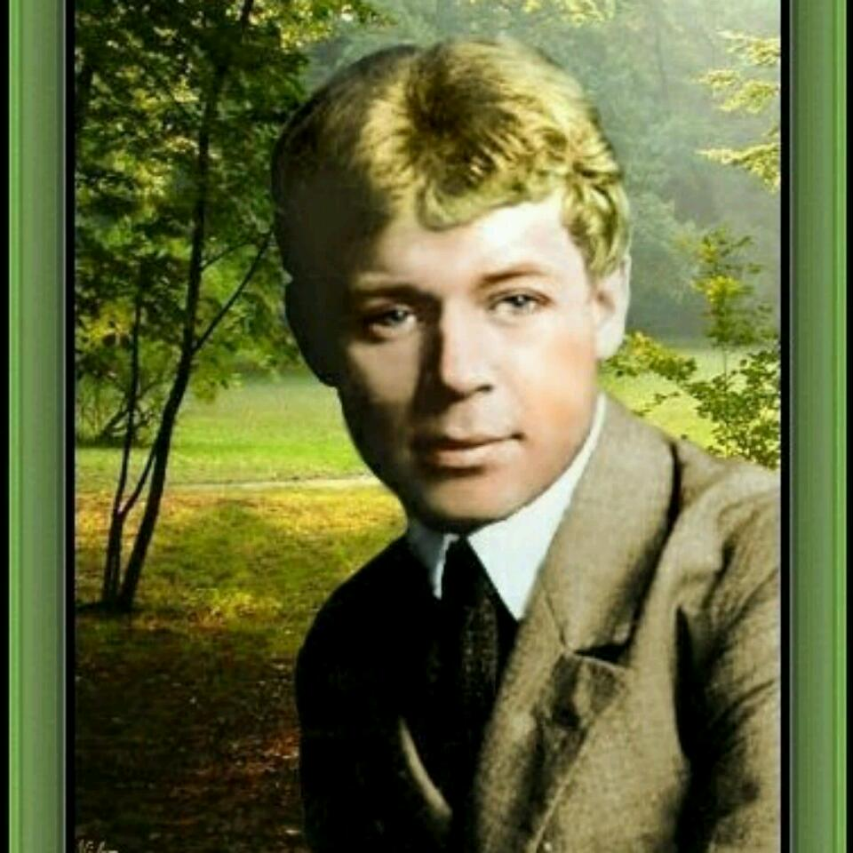
Сергей Александрович Есенин – великий русский поэт. Родился в 1895 году

Slide 3
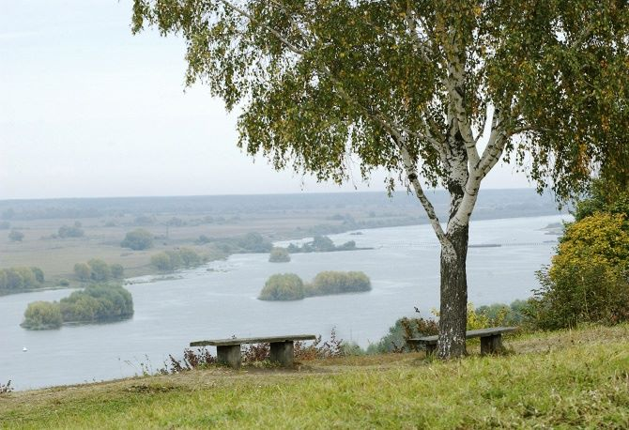
На берегу реки Оки, под Рязанью раскинулось живописное село
Константиново- родина Сергея Александровича Есенина.

Slide 4
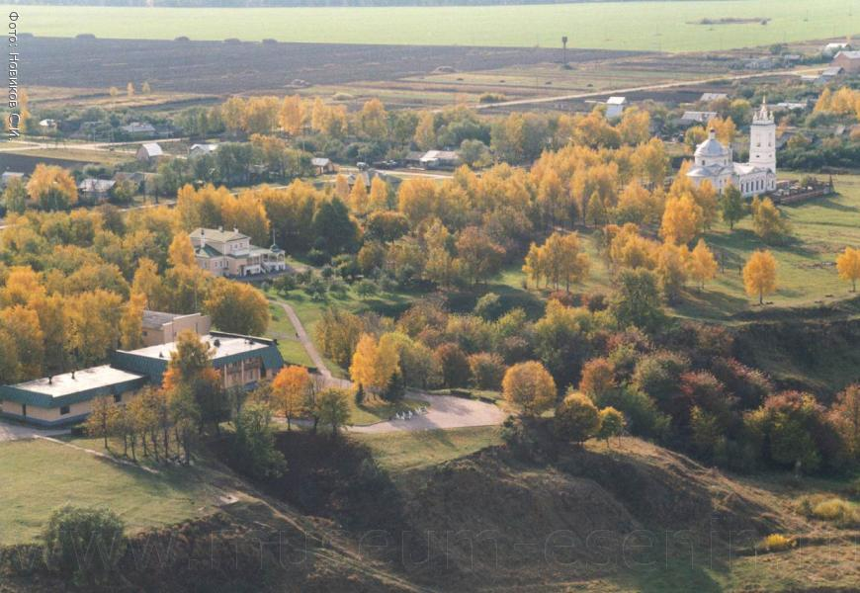

Slide 5
Сергей Есенин родился в простой крестьянской семье.
Вот уж вечер. Роса
Блестит на крапиве.
Я стою у дороги,
Прислонившись к иве.
От луны свет большой
Прямо на нашу крышу.
Где-то песнь соловья
Вдалеке я слышу.
Хорошо и тепло,
Как зимой у печки.
И березы стоят,
Как большие свечки.
И вдали за рекой,
Видно, за опушкой,
Сонный сторож стучит
Мертвой колотушкой.
«Низкий дом с голубыми ставнями,
Не забыть мне тебя никогда…»

Slide 6
Комната поэта

Slide 7
С малолетства воспитывался у деда по матери, человека предприимчивого, зажиточного, знатока церковных книг.

Slide 8
Позднее поэт писал в автобиографии: "Никто не имел для меня
Такого значения, как мой дед. Ему я обязан больше всего.
С 5 лет по настоянию деда под руководством дяди выучился
читать по Библии.
Дедушка пел мне песни старые , такие тягучие, заунывные.
По субботам и воскресным дням он рассказывал Библию и
Священную Историю. К стихам расположили песни, которые я
слышал кругом себя, а отец мой даже слагал их. Стихи с 8-9 лет".
Отец Сергея Есенина Александр Никитич мальчиком пел в церкви,
первой песельницей на селе была и мать - Татьяна Федоровна.
Светловолосый, голубоглазый, прибегал внук к деду и говорил:
"Дедушка, я поэтом буду". Дед погладит его по голове, скажет:
"Будешь, будешь, сынок".

Slide 9
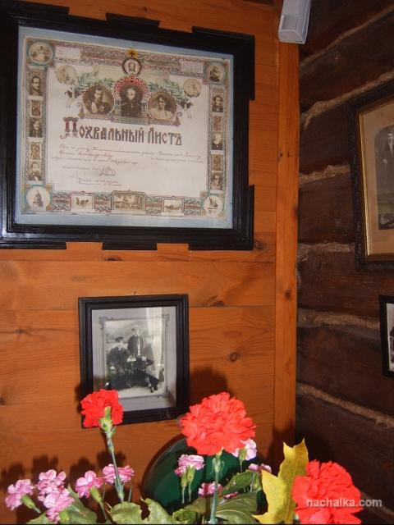
Окончил четырехклассное
сельское училище, получил
похвальную грамоту. Затем
поступил в церковно- учитель-
скую школу и, окончив её, стал
«учителем грамоты».
В детстве и юности маленький
Сережа очень любил читать.
В 1912 году Есенин переехал
в Москву, где служил у купца его
отец. Работал в типографии,
вступил в литературно-
музыкальный кружок, посещал
лекции в народном университете.

Slide 10
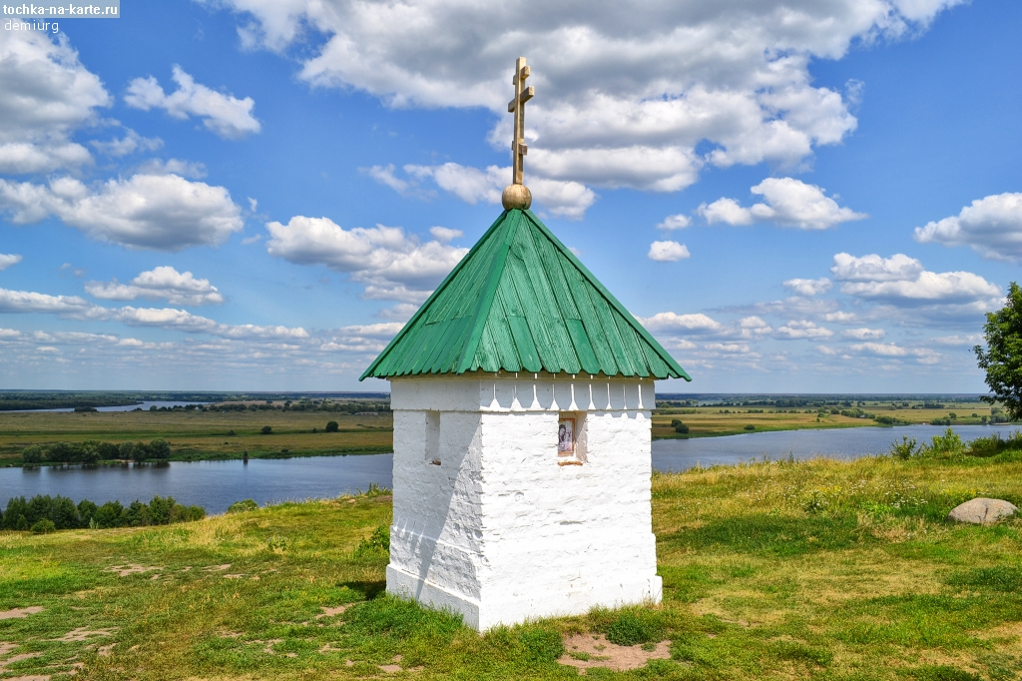
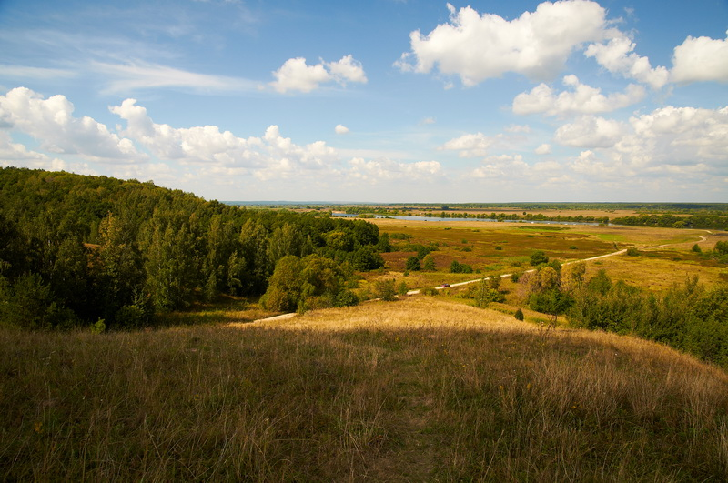
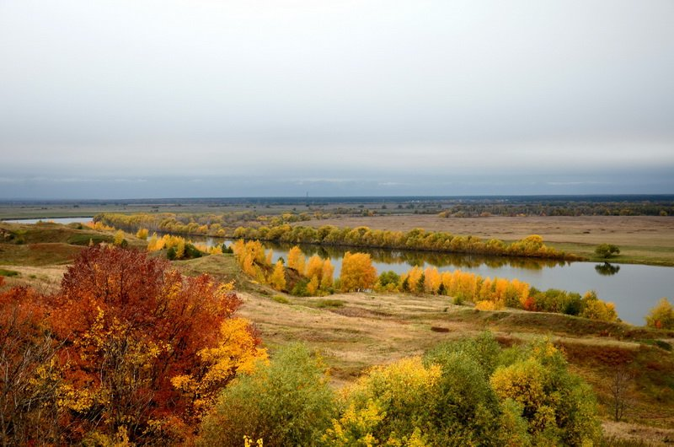
С самого детства Есенина окружала русская природа
с её бескрайними полями, реками и озерами.

Slide 11
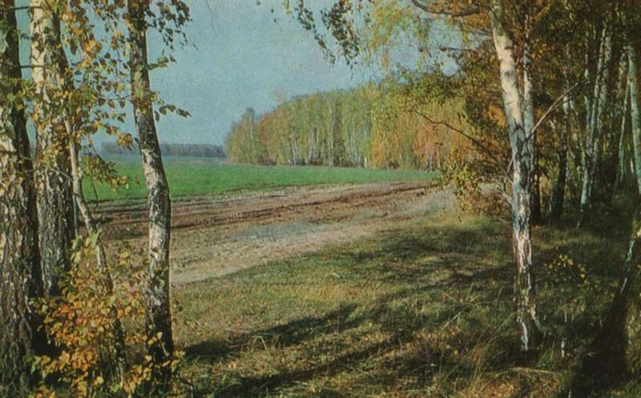
-Тот, кто видел хоть однажды
Этот край и эту гладь,
Тот, почти березке каждой
Ножку рад поцеловать.

Slide 12
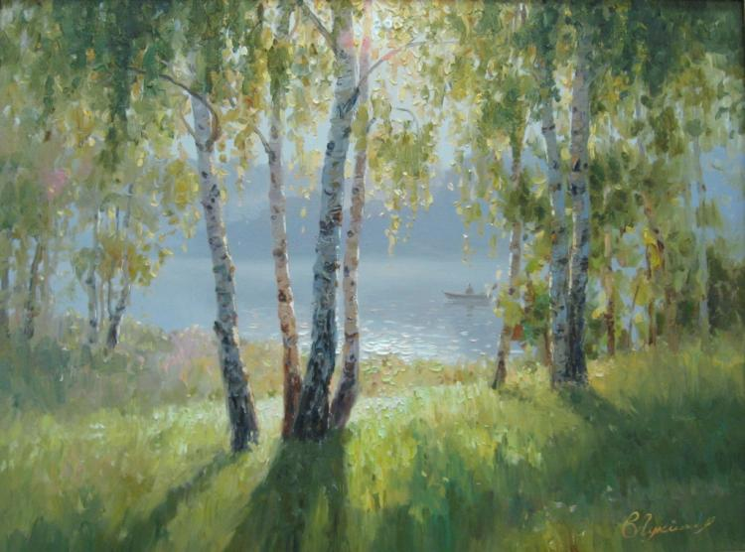
С добрым утром.
Задремали звезды золотые,
Задрожало зеркало затона,
Брезжит свет на заводи речные
И румянит сетку небосклона.
Улыбнулись сонные березки,
Растрепали шелковые косы.
Шелестят зеленые сережки,
И горят серебряные росы.
У плетня заросшая крапива
Обрядилась ярким перламутром
И, качаясь, шепчет шаловливо:
«С добрым утром!»

Slide 13
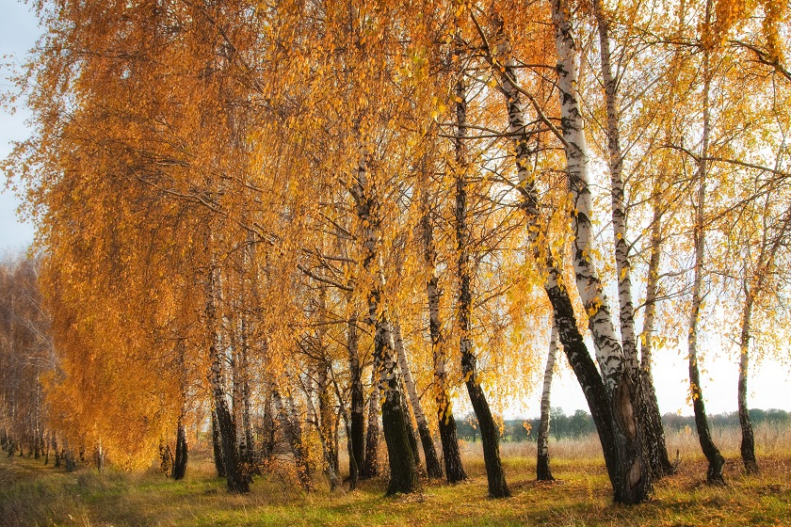
В своих произведениях поэт описывает природу в разное время года Его стихи очень
нежные, напевные. Их читают и взрослые и дети, а многие композиторы сочинили
Музыку на эти стихи, и получились песни мелодичные, напевные. Вот как эта…

Slide 14
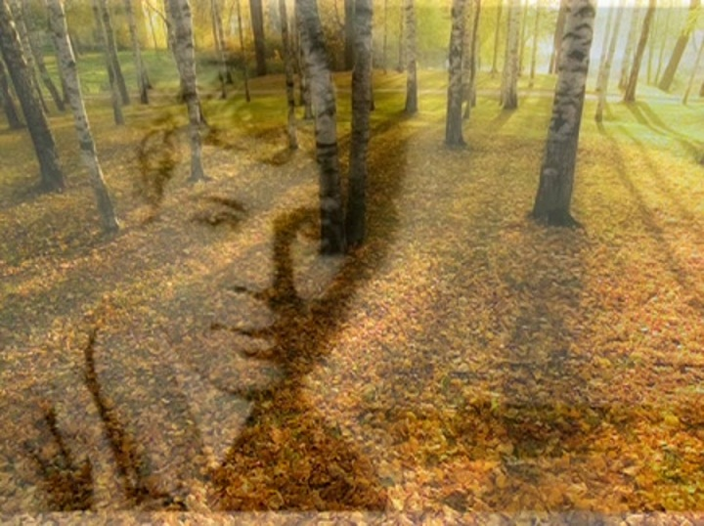

Slide 15
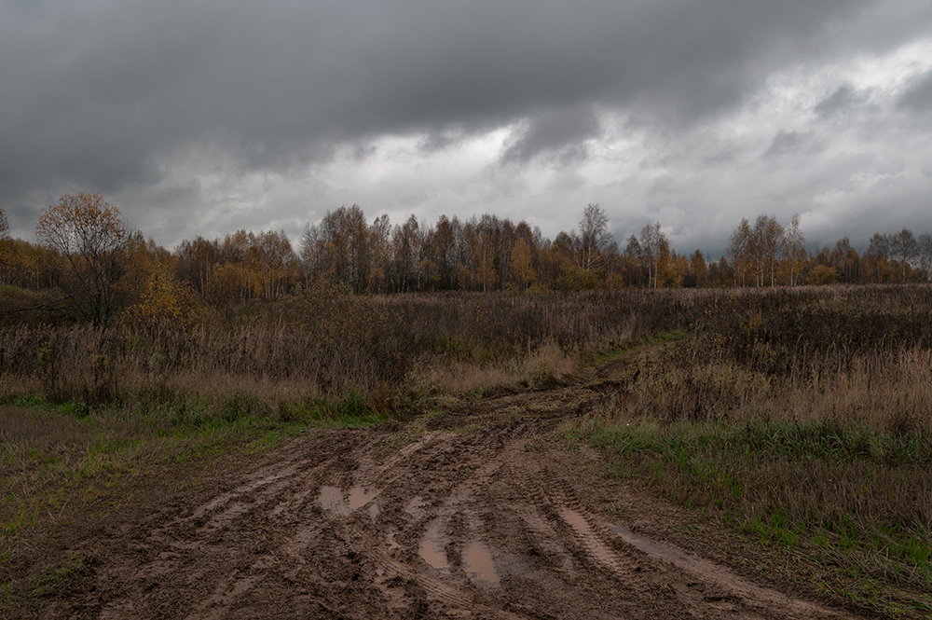
Нивы сжаты, рощи голы,
От воды туман и сырость.
Колесом за сини горы
Солнце тихое скатилось.
Дремлет взрытая дорога.
Ей сегодня примечталось,
Что совсем, совсем немного
Ждать зимы седой осталось.
Ах, и сам я в чаще звонкой
Увидал вчера в тумане:
Рыжий месяц жеребенком
Запрягался в наши сани.

Slide 16
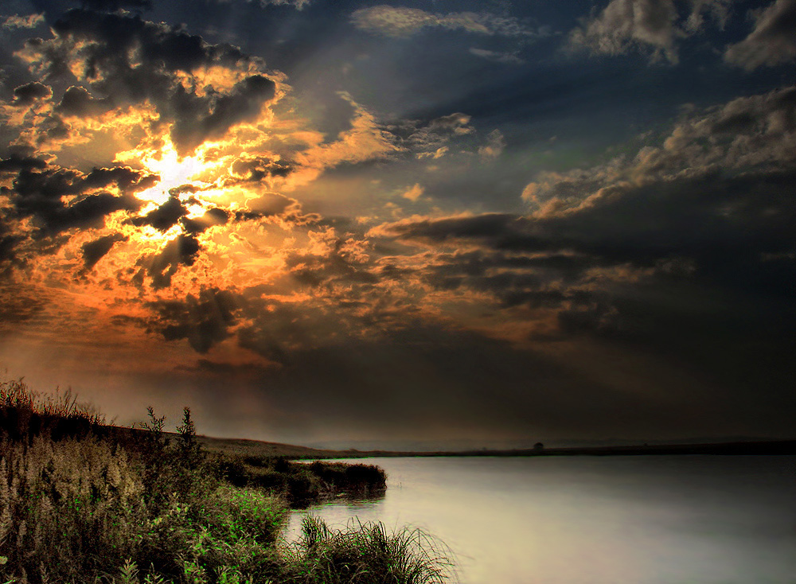
Усталый день склонился к ночи,
Затихла шумная волна,
Погасло солнце, и над миром
Плывет задумчиво луна.
Долина тихая внимает
Журчанью мирного ручья.
И темный лес, склоняясь, дремлет
Под звуки песни соловья.
Внимая песням, с берегами,
Ласкаясь, шепчется река.
И тихо слышится над нею
Веселый шелест тростника

Slide 17
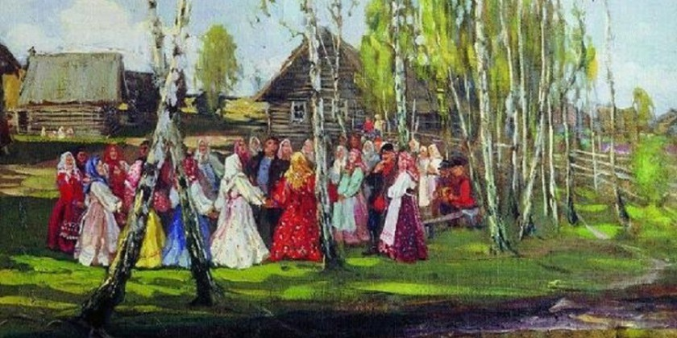
В детстве и юности будущий поэт очень любил бывать на ярмарках,
слушать песни, прибаутки. Он любил наблюдать и участвовать
в народных гуляньях, где звучала русская музыка.
Дети исполняют «Русский хоровод»

Slide 18
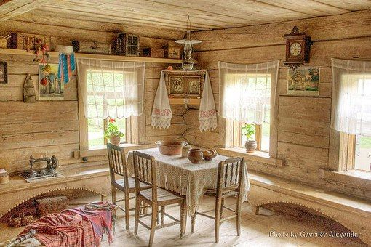
Это светелка - светлая комната, где русские девушки занимались рукоделием. Послушайте песню «Прялица» в исполнении Сони Л.

Slide 19
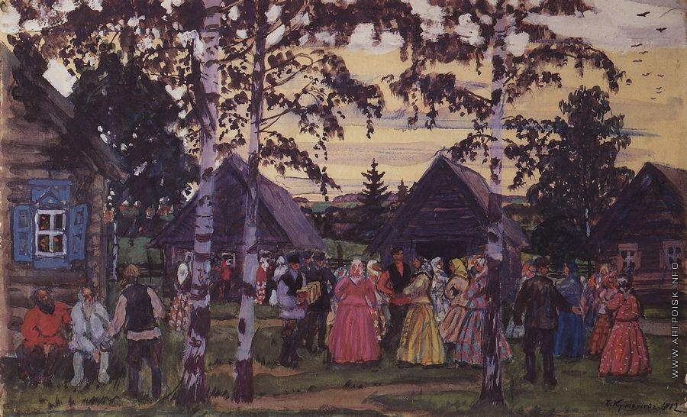

Slide 20
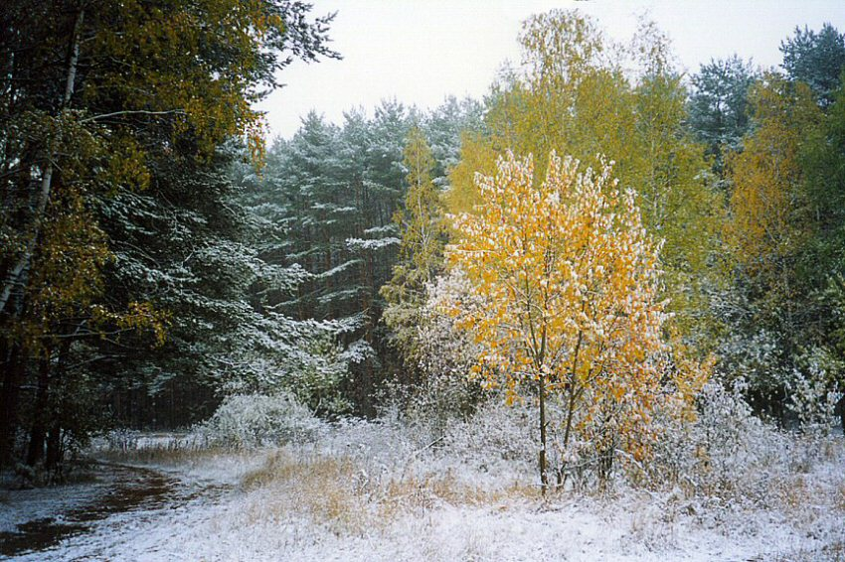
С. Есенин очень любил животных и написал о них много стихотворений: о собаке, корове. Послушайте, как интересно рассказал поэт о зайчиках
в осеннем лесу (Дети читают стихотворение «В ожидании зимы»)
Под осенними осинками Зайка зайке говорит: — Посмотри, как паутинками Наш осинничек обвит. Замелькали нити белые, Закраснел в дубраве лист; Сквозь деревья помертвелые Чей-то слышен вой и свист. То зима идет сердитая — Горе бедному зверью! Поспешим к ее прибытию Шубку выбелить свою. — Под осенними осинками Обнялись друзья, молчат... Повернулись к солнцу спинками — Шубки серые белят.

Slide 21
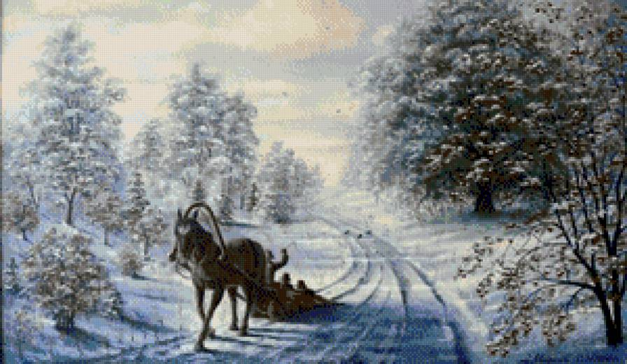
«Пороша»
Еду. Тихо. Слышны звоны
Под копытом на снегу.
Только серые вороны
Расшумелись на лугу.
Заколдован невидимкой,
Дремлет лес под сказку сна.
Словно белою косынкой
Повязалася сосна.
Понагнулась, как старушка,
Оперлася на клюку,
А под самою макушкой
Долбит дятел на суку.
Скачет конь, простору много.
Валит снег и стелет шаль.
Бесконечная дорога
Убегает лентой вдаль.

Slide 22
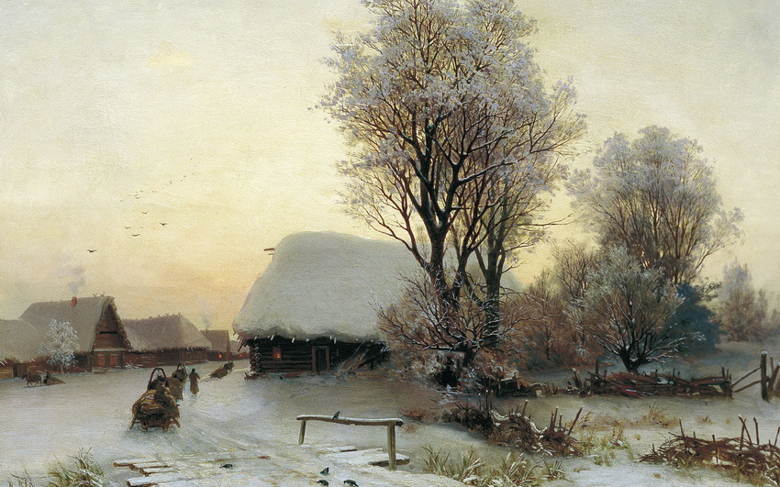
Заметает пурга
Белый путь,
Хочет в мягких снегах
Потонуть.
Ветер резвый уснул
На пути;
Ни проехать в лесу,
Ни пройти.
Забежала коляда
На село,
В руки белые взяла
Помело.
Гей вы, нелюди-люди,
Народ,
Выходите с дороги
Вперёд!
Испугалась пурга
На снегах.
Побежала скорей
На луга.
Ветер тоже спросонок
Вскочил,
Да и шапку с кудрей
Уронил.
Утром ворон к берёзыньке
Стук,
И повесил ту шапку
На сук.

Slide 23
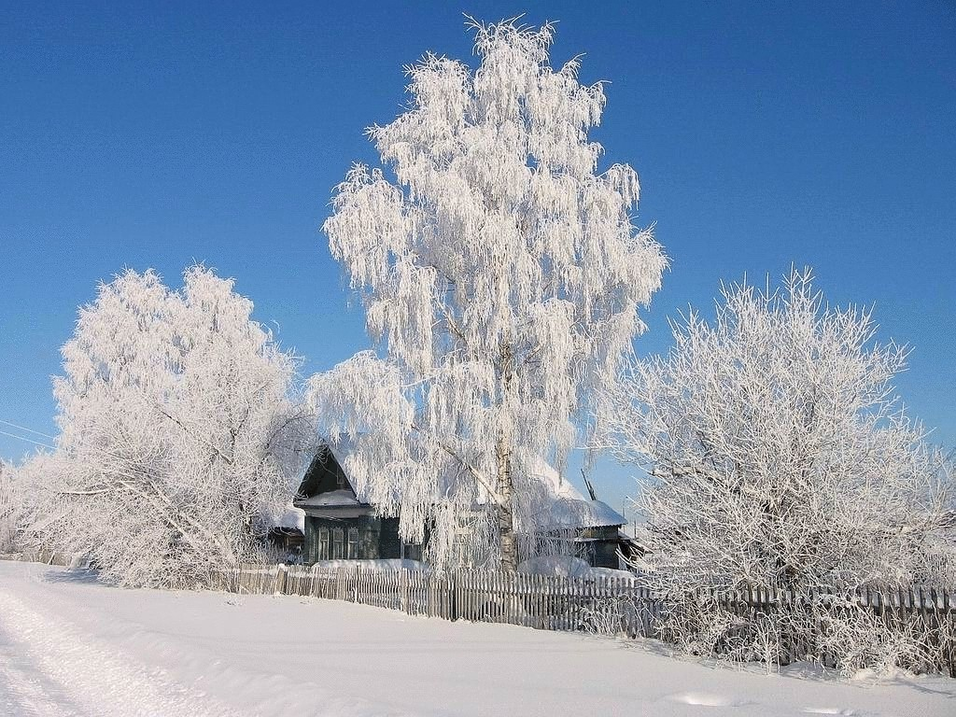
«Берёза»
Белая береза
Под моим окном
Принакрылась снегом,
Точно серебром.
На пушистых ветках
Снежною каймой
Распустились кисти
Белой бахромой.
И стоит береза
В сонной тишине,
И горят снежинки
В золотом огне.
А заря, лениво
Обходя кругом,
Обсыпает ветки
Новым серебром.

Slide 24
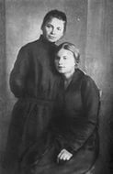
С. Есенин среди друзей и близких
Поэт часто бывал за границей, но всегда вспоминал свою маму, сестер,
друзей и близких.

Slide 25
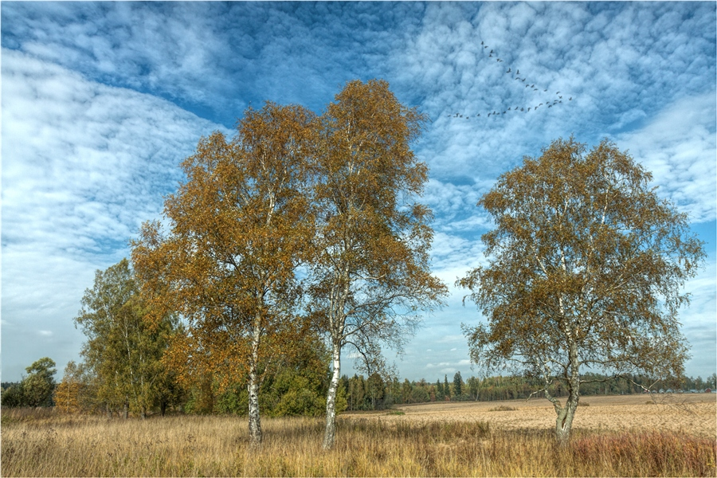
Сергей Есенин очень любил свою Родину.
«Тебе одной плету венок,
Цветами сыплю стежку серую.
О Русь, покойный уголок,
Тебя люблю, тебе и верую!»

Slide 26
-Возвращаясь на родину, он одаривал своих односельчан подарками:
баранками, пряниками, сушками, свистульками, деревянными ложками.
Родные и соседи устраивали праздники, отмечая возвращение знаменитого земляка. Пели песни, водили хороводы, играли на народных инструментах.
Детский оркестр «Светит месяц»: (ложки, бубны и трещотки.)
Прошло уже 120 лет. Миновал век со дня рождения великого
Русского поэта. Но время не властно над его творчеством.
Многие современные писатели, поэты посвятили свои произведения жизни и творчеству Сергея Есенина.
На Родине, в городе Рязани ему поставлен памятник.

Slide 28
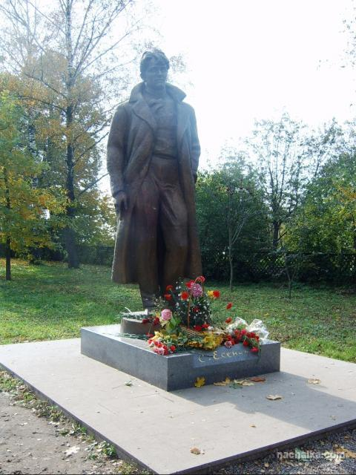
Памятник
поэту
на родине
в селе
Константиново

Slide 29
Стихотворение О. Тарасовой
«К юбилею С. Есенина»
(отрывок)
Для меня Есенин – буйство красок,
Буйство звуков, запахов и чувств.
И пейзажи в стиле русских сказок,
Где берёзки, да рябины куст.
Он воспел закаты и восходы,
Родину, что искренне любил.
Красоту родной своей природы
Для потомков в виршах сохранил.

